Slide 1
Angular signals

Slide 2
Pourquoi les signals ?
Améliorer la réactivité des sites web

Slide 3
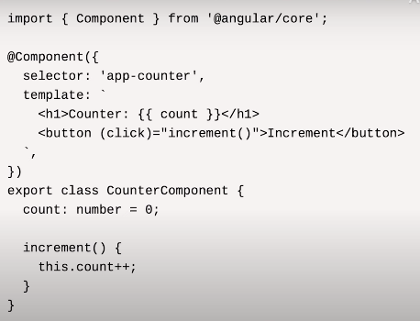
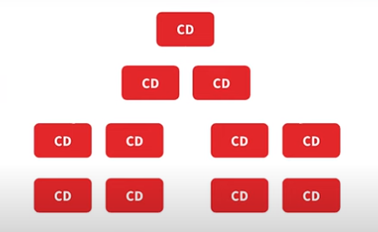
Réactivité « value based »
Fonctionne par l’intermédiaire de Zone.js
Tout le DOM est contrôlé et mis à jour
En réaction à CHAQUE évènement
Implémentation facile
(par défaut)
Mais MAUVAISES PERFORMANCES

Slide 4
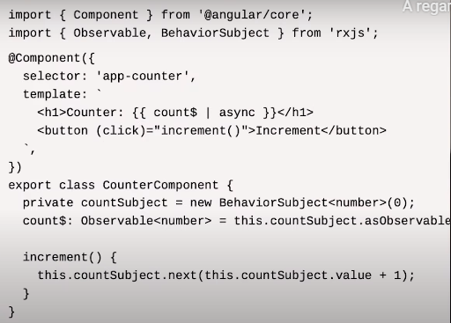
Réactivité « Observable based »
Fonctionne à l’aide d’observables (BehaviorSubject)
Seuls les composants abonnés sont mis à jour
Nécessite de s’abonner ET de se désabonner

Slide 5
Merci
Brita Tamm​
502-555-0152
brita@firstupconsultants.com
www.firstupconsultants.com

